Slide 1
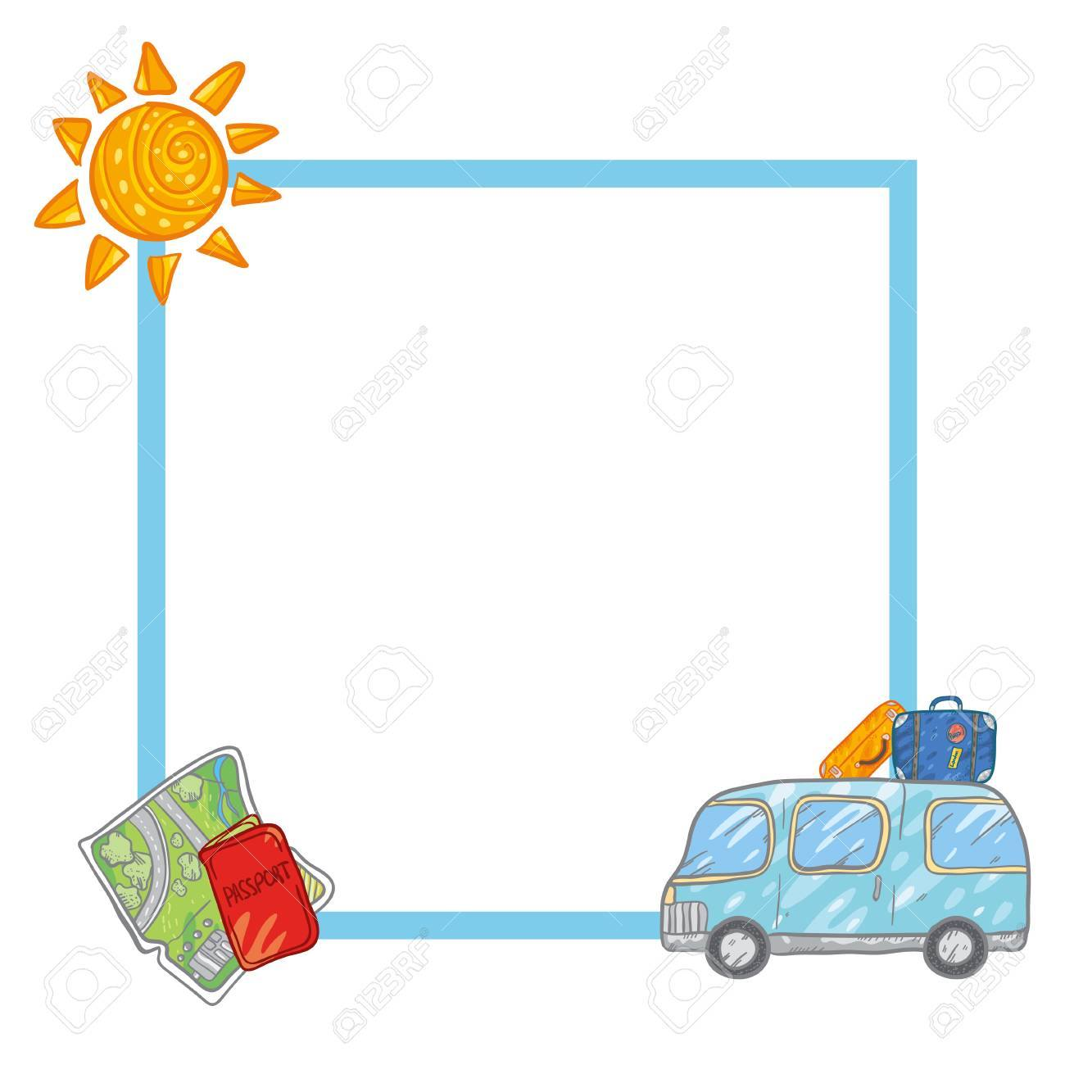

Tập đọc+ kể chuyện: Người lính dũng cảm

Slide 2
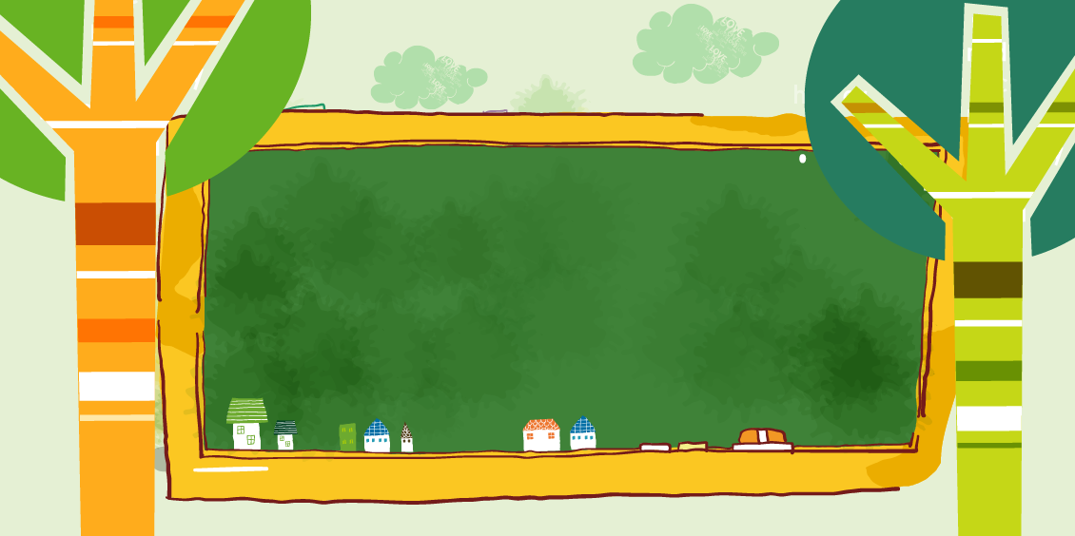




+
TRÒ CHƠI
Ô CỬA BÍ MẬT
BẮT ĐẦU

Slide 3

Câu 1: Cậu bé và ông ngoại đã làm những gì ở trường?
Thăm các lớp trống.
Xem qua những hàng ghế đá, những gốc cây cổ thụ ngoài sân.
C. Gặp mặt các thầy cô giáo
D. Gõ thử những tiếng đầu tiên trên mặt trống

Slide 4
Câu 2: Ông và cháu cùng nhau tới trường bằng cách nào?
Ông dắt cháu đi bộ qua những con phố nhỏ.
Ông cõng cháu đi một đoạn đường dài.
Ông đèo cháu trên chiếc xe đạp đã cũ.

Slide 5
Câu 3: Trong tâm trí cậu bé, ông ngoại hiện lên là người như thế nào?
Ông giống như người thầy giáo đầu tiên.
Ông là người đã giúp đỡ cậu rất nhiều trong học tập.
Ông là người đầu tiên đưa cậu tới trường học

Slide 6
Câu 4: Vì sao bạn nhỏ gọi ông ngoại là người thầy đầu tiên?
A. Ông là người đã dạy cho cậu bé những chữ cái đầu tiên.
B. Ông là người đầu tiên đưa cậu bé tới trường, tham quan lớp học.
C. Ông là người đầu tiên cho cậu nghe âm vang của tiếng trống trường.
D. Tất cả các đáp án trên đều đúng.

Slide 7
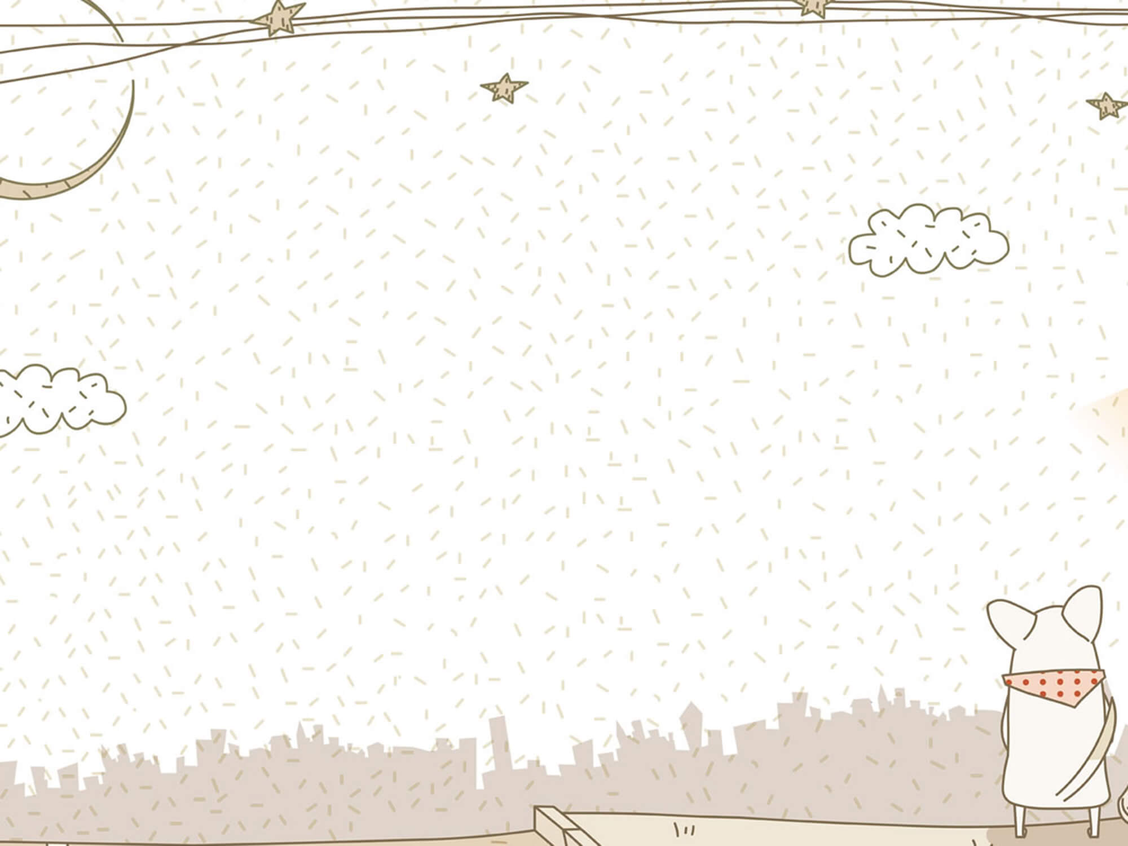
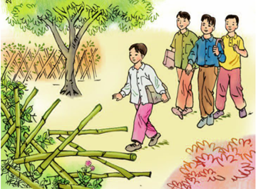
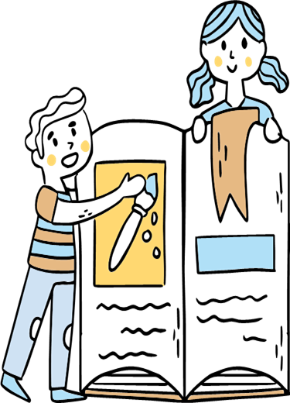

Slide 8
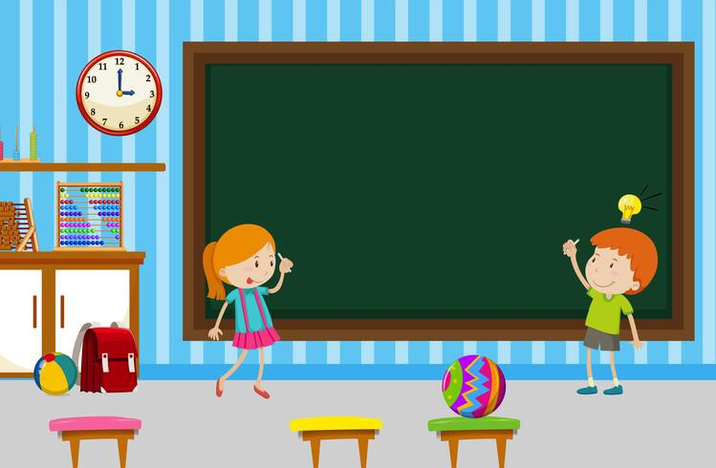
Thứ hai ngày 4 tháng 10 năm 2021
Tập đọc: Người lính dũng cảm
Nhóm thực hiện: Nhóm 7

Slide 9
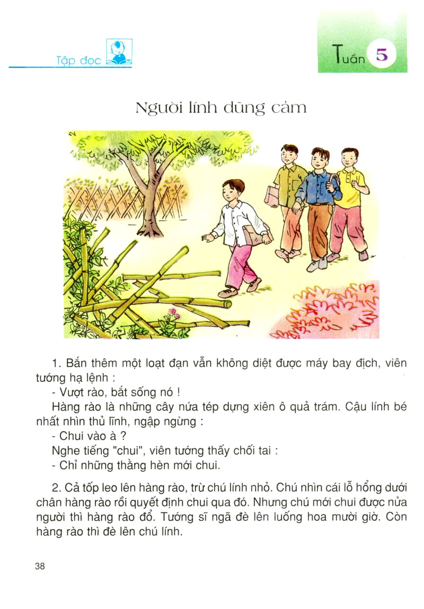
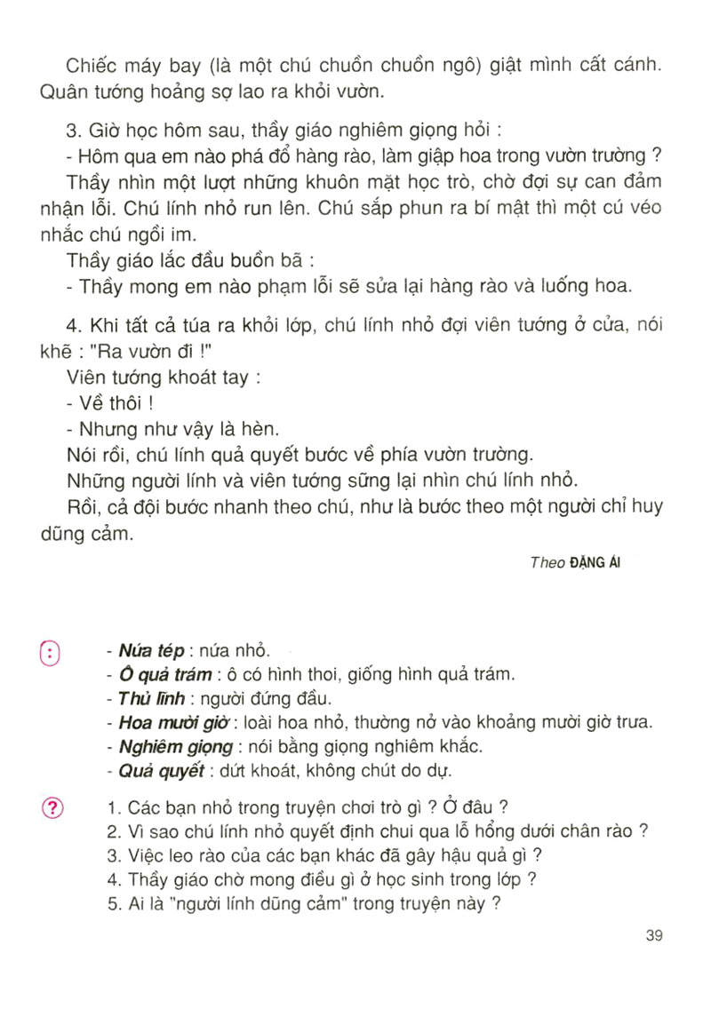

Slide 10


Chú ý lời các nhân vật
Giọng viên tướng: dứt khoát, rõ ràng, tự tin.
Giọng chú lính: lúc đầu rụt rè, đến cuối nói chuyện dứt khoát, kiên định.
Giọng thầy giáo: nghiêm khắc, buồn bã.

Slide 11
Luyện đọc đoạn
Người lính dũng cảm
Đoạn 1

Slide 12
Đoạn 2

Slide 13
Đoạn 3

Slide 14
Đoạn 4

Slide 15


- Từ khó: + quả trám + giật mình + quả quyết + Nghiêm giọng
1. Luyện đọc
- Câu:
+ Vượt rào,/ bắt sống nó!//
+ Chui vào à?//
+ Chỉ những thằng hèn mới chui.//
+ Ra vườn đi !// (giọng ngập ngừng, rụt rè.)
+ Về thôi./ /(giọng tướng ra lệnh dứt khoát, rõ ràng.)
+ Nhưng như vậy là hèn. (giọng quả quyết,khẳng định.)
+ Thầy mong em nào phạm lỗi sẽ sửa lại hàng rào và luống hoa.// (giọng khẩn thiết, bao dung)

Slide 16


2. GIẢI NGHĨA TỪ KHÓ
Từ ngữ:
Nứa tép
Hàng rào hình ô quả trám
Hoa mười giờ
Nghiêm trọng
Quả quyết

Slide 17

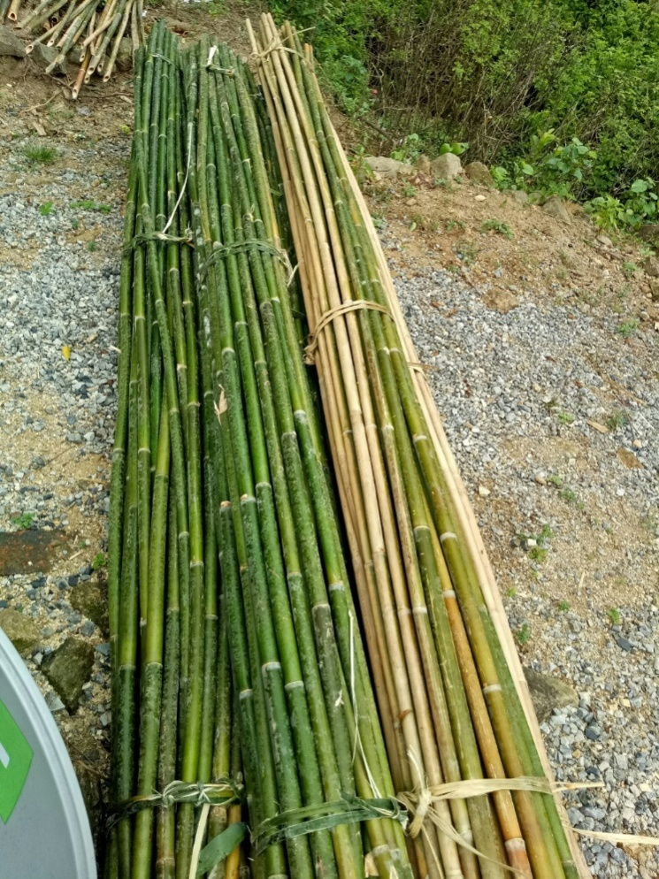
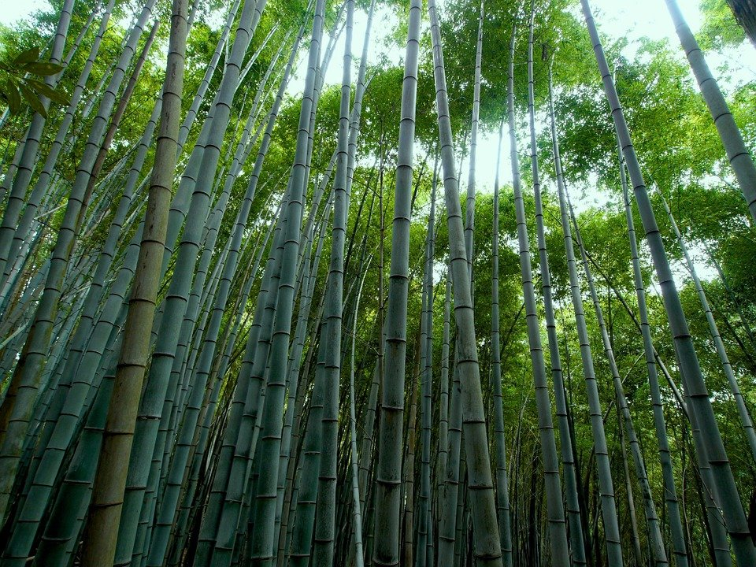
Nứa tép

Slide 18
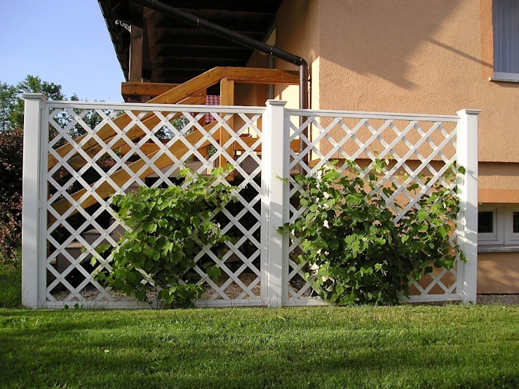

Hàng rào hình ô quả trám

Slide 19
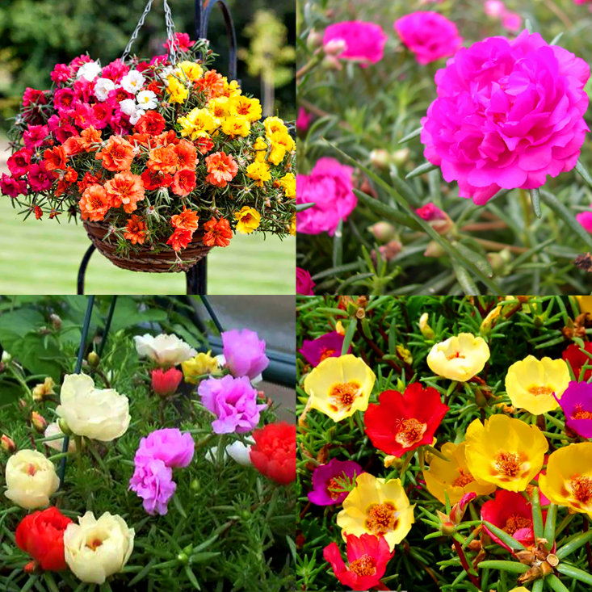
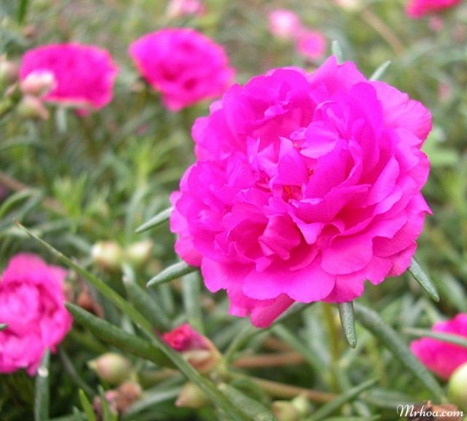
Hoa mười giờ

Slide 20
Luyện đọc lại
Người lính dũng cảm

Slide 24


Hoạt động 3
Tìm hiểu bài

Slide 25
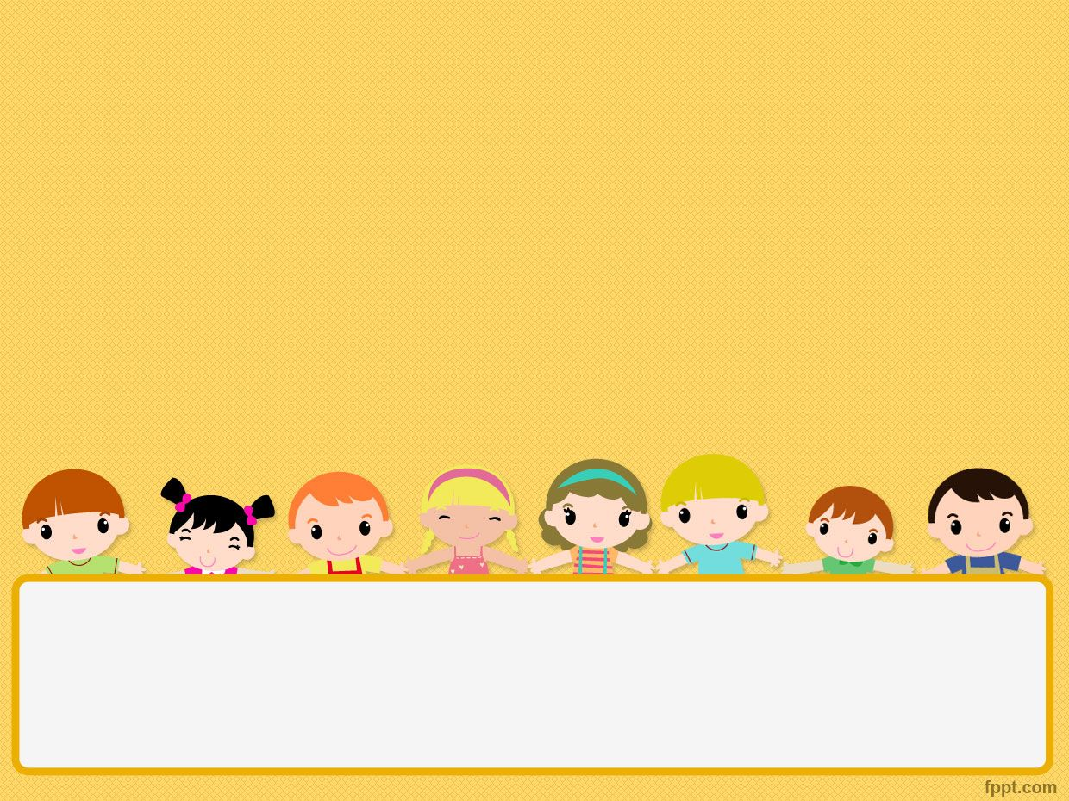
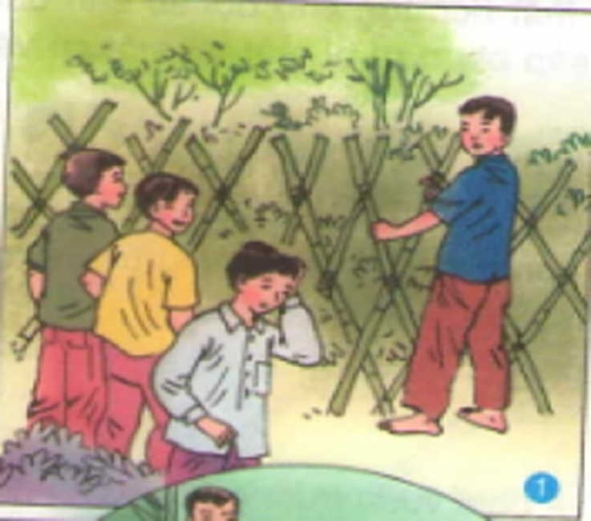
Các bạn nhỏ đang chơi trò gì? Ở đâu?
Đánh trận giả là trò chơi quen thuộc với trẻ em. Trong trò chơi các bạn cũng có phân cấp tướng, chỉ hủy, lính… như trong quân đội và cấp dưới phải phục tùng cấp trên.

Slide 26

Đoạn 1

Slide 27



Câu hỏi
Viên tướng hạ lệnh gì khi không diệt được máy bay của địch ?
Khi đó, cậu lính nhỏ nhất nghĩ gì ?
Vì sao chú lính nhỏ quyết định chui qua lỗ hỏng dưới chân rào ?

Slide 28

Trả lời:
1. Viên tướng hạ lệnh gì khi không diệt được máy bay của địch ?
Viên tướng hạ lệnh trèo qua hàng rào để bắt sống địch
2. Khi đó, cậu lính nhỏ nhất nghĩ gì ?
Cậu lính nhỏ nghĩ đến chuyện không leo hàng rào như lệnh của viên tướng mà chui qua lỗ hổng dưới chân hàng rào.
3. Vì sao chú lính nhỏ quyết định chui qua lỗ hỏng dưới chân rào ?
Vì chú sợ làm đổ hàng rào vườn trường

Slide 29

Đoạn 2

Slide 30


Câu hỏi
Việc lao rào của các bạn khác đã gây ra hậu quả gì?
Hàng rào bị đổ đã bị đổ, tướng sĩ ngã đè lên luống hoa mười giờ, hàng rào đề lên chú lính nhỏ

Slide 31

Đoạn 3

Slide 32

Câu hỏi:
Giờ học hôm sau, thầy giáo đã làm gì?
Thầy nghiêm giọng hỏi em nào phá dổ hàng rào, làm giập hoa trong vườn.
Thầy giáo mong chờ điều gì ở các bạn học sinh?
Thầy giáo mong học sinh của mình dũng cảm nhận lỗi
Khi bị thầy giáo nhắc nhở, chú lính nhỏ cảm thấy thế nào?
Chú lính nhỏ run lên vì sợ
Theo em, vì sao chú lính lại run lên khi nghe thầy giáo hỏi ?
Vì chú lính quá hối hận/ Vì chú đang rất sợ/ Vì chú chưa quyết định được là nhận hay không nhận lỗi/…

Slide 33
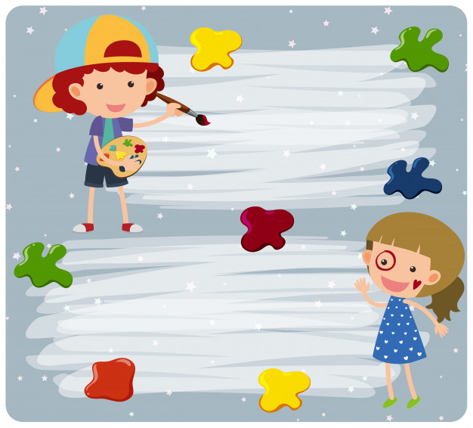
Đoạn 4

Slide 34

Câu hỏi
Chú lính nhỏ đã nói gì với viên tướng khi ra khỏi lớp?
Chú lính nói khẽ: "Ra vườn đi!"
Chú đã làm gì khi viên tướng khoát tay và nói “Về thôi” ?
Chú nói: "Nhưng như vậy là hèn!" rồi quả quyết bước về phía vườn trường
Lúc đó, thái độ của viên tướng và những người lính như thế nào ?
Mọi người sững lại nhìn chú rồi cả đội bước nhanh theo chú như một người chỉ huy dũng cảm.

Slide 35
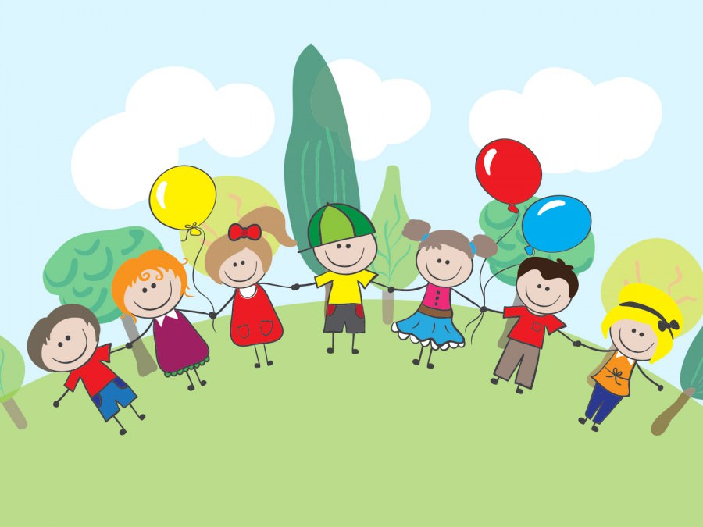


Trong câu chuyện, ai là người dũng cảm? Vì sao ?
Chú lính chui qua hàng rào là người lính dũng cảm vì đã biết nhận lỗi và sửa lỗi

Slide 36


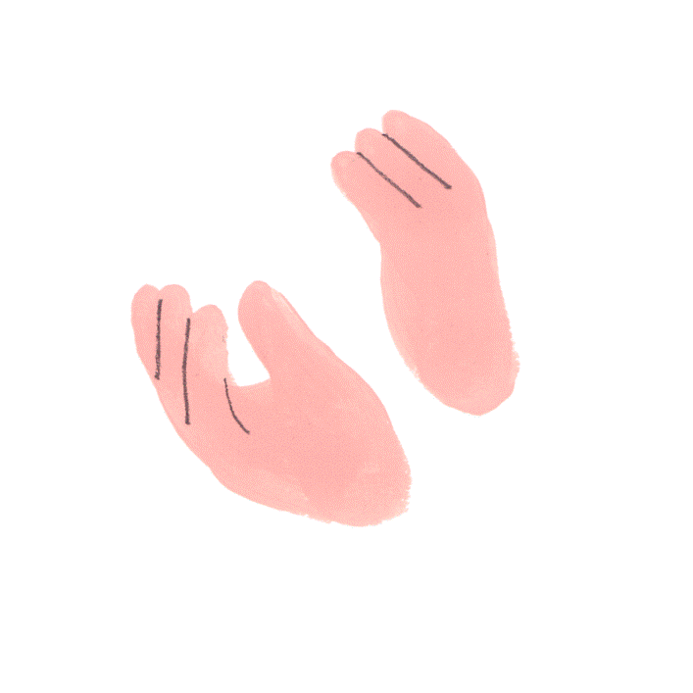


Qua bài đọc, theo em nội dung câu chuyện này là gì ?
Khi mắc lỗi phải dám nhận lỗi và sửa lỗi. Người dám nhận lỗi và sửa lỗi là người dũng cảm

Slide 37

HOẠT ĐỘNG 4
LUYỆN ĐỌC LẠI

Slide 38
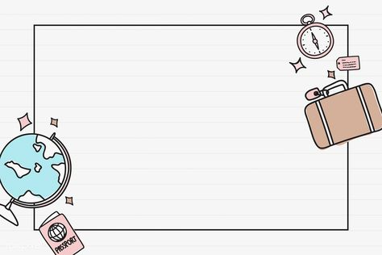

PHÂN VAI
Gồm có 4 bạn , phân vai như sau :
Người dẫn truyện
Viên tướng
Chú lính
Thầy giáo

Slide 39


KỂ CHUYỆN

Slide 40
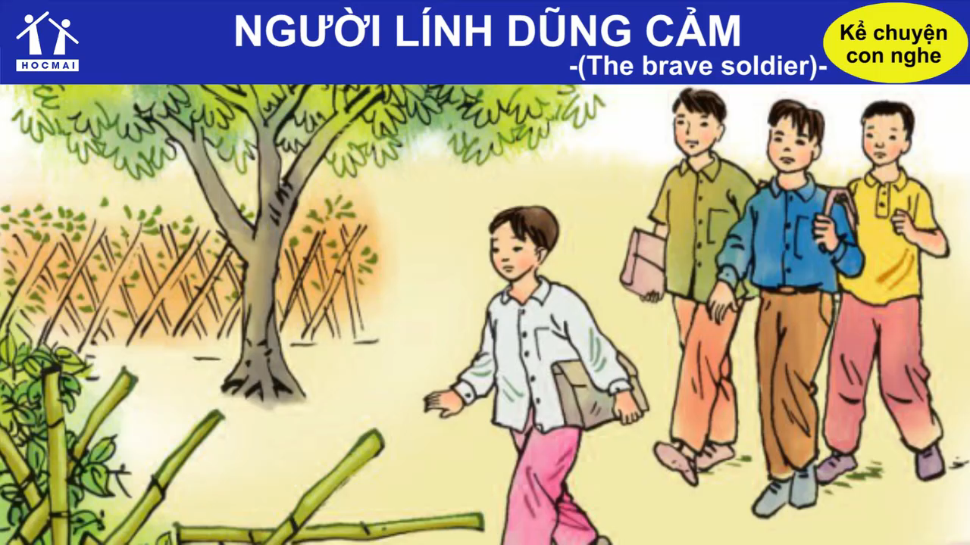


Slide 41


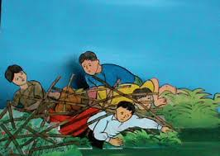
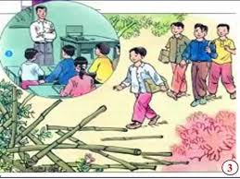
Dựa vào các tranh sau và kể lại toàn bộ câu chuyện “ NGƯỜI LÍNH DŨNG CẢM “

Slide 42

TRANH 1
Hàng rào ở vườn trường dựng bằng những cây nứa tép xiên ô hình quả trám, các bạn nhỏ chơi trò trận giả định chui vào vườn trường để chơi.
Các bạn nhỏ trong tranh đang làm gì ?
Và ở đâu ?

Slide 43

TRANH 2
Các bạn đã leo lên hàng rào, trừ chú lính nhỏ. Chú nhìn thấy một lỗ hổng ở chân rào rồi quyết định chui vào, nhưng mới chui vào được một nửa thì hàng rào đổ. Tướng sĩ ngã đè lên luống hoa mười giờ, còn hàng rào thì đè lên chú lính.
Quân lính hoảng sợ lao ra khỏi vườn.
- Cả nhóm đã vượt rào bằng cách nào?
- Chuyện gì đã xảy ra sau đó?

Slide 44
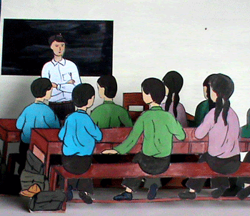
TRANH 3
Thầy giáo đã nói gì với các bạn?
Khi nghe thầy giáo nói , chú lính đã cảm thấy thế nào ?
Thầy mong muốn điều gì ở các bạn học sinh ?
Giờ học hôm sau, thầy giáo nghiêm giọng hỏi:: “Em nào phá đổ hàng rào làm dập hoa trong vườn trường” . Thầy giáo chờ đợi sự can đảm của học trò nhưng không ai nhận lỗi. Thầy giáo buồn bã :

Slide 45

TRANH 4
Thầy mong em nào phạm lỗi sẽ sửa lại hàng rào và luống hoa.
Cuối buổi học chú lính quả quyết bước về vườn trường là cho những người lính và viên tướng cùng tự giác theo chú lính đến sửa hàng rào và luốn hoa như đi theo một người chỉ huy dũng cảm
Viên tướng ra lệnh thế nào ?
Chú lính nhỏ đã nói và làm gì khi đó ?
Mọi người có thái độ như thế nào trước lời nói và việc làm của chú lính nhỏ?

Slide 46
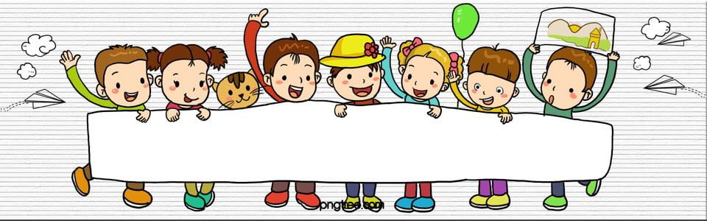
KỂ TOÀN BỘ CÂU CHUYỆN
“ NGƯỜI LÍNH DŨNG CẢM ”

Slide 47


VẬN DỤNG VÀ SÁNG TẠO
Đọc lại bài và trả lời các câu hỏi
Về nhà tập kể lại toàn bộ câu chuyện
Xem trước bài “ Cuộc họp chữ viết ”

Slide 48




CẢM ƠN CÔ VÀ CÁC BẠN ĐÃ CÙNG THAM GIA!

